Slide 1

第5章 三相电路
5.1 三相电压
5.2 负载星形联结的三相电路
5.3 负载三角形联结的三相电路
5.4 三相功率

Slide 2
第5章 三相电路
本章要求：
1. 搞清对称三相负载Y和△联结时相线电压、相线
电流关系。
2. 掌握三相四线制供电系统中单相及三相负载的正
确联接方法，理解中线的作用。
3. 掌握对称三相电路电压、电流及功率的计算。

Slide 3
5.1 三相电压
(首端)
A
B
C
1. 三相电压的产生
+
+
+
工作原理：动磁生电
A
–
–
–
•
e_{A}
e_{B}
e_{C}
定子
Y
S
Z
(尾端)
X
Y
Z
•
•
图5.1.2 三相绕组示意图
+
-
转子
_
+
N
e
e
C
B
_
+
X
图5.1.1 三相交流发电机示意图
A
X
•
各图中标志的A、B、C，X、Y、Z
即为U₁、V₁、W₁，U₂、V₂、W₂
图5.1.3电枢绕组及其电动势

Slide 4
1. 三相交流电动势产生原理
L₁
•
分类磁极放在转子
上，转子由原动机
拖动作匀速转动。
定子三相绕组切割
转子磁场而感应出
三相交流电动势。
L₂'
S
L₃'
•
•
ω
L₃
N
L₂
L₁'
2. 三相交流电动势的特点
幅值相等
频率相同
相位差 = 120°
大连理工大学电气工程系

Slide 5
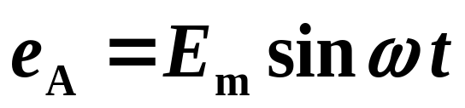
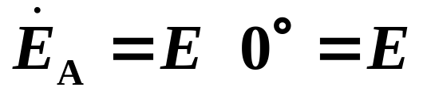
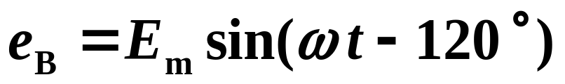
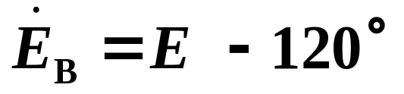
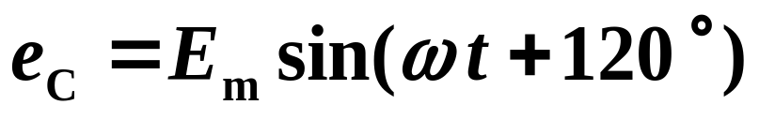
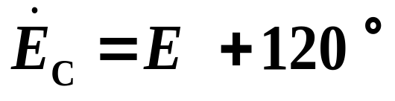


1.三相电动势瞬时表示式
2.相量表示
波形图
相量图
e
.
e_{A}
e_{B}
e_{C}
E_{C}
120°
.
120°
E_{A}
120°
240°
360°
0
π
2π
120°
.
E_{B}

Slide 6
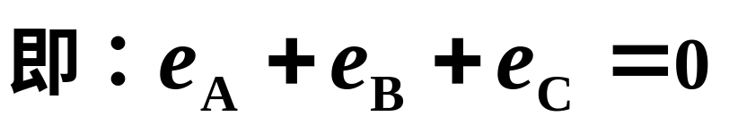

3.对称三相电动势
1)三个正弦交流电动势满足以下特征
最大值相等
频率相同
相位互差120°
称为对称三相电动势
2)对称三相电动势的瞬时值之和为 0
4.相序
三相交流电到达正最大值的顺序称为相序。
供电系统三相交流电的相序为 A B C

Slide 7

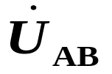
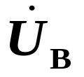
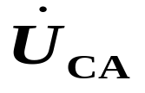
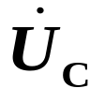
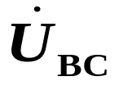
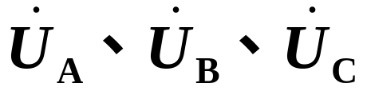
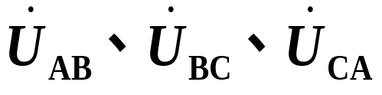
2. 三相电源的星形联结
(1) 联接方式
+
+
+
–
A
端线(相线、火线)
e_{A}
–
–
Z
X
中性线(零线、地线)
–
–
N
Y
–
–
e_{B}
e_{C}
+
+
在低压系统,中性点通常接地，所以也称地线。
+
–
+
B
中性点
+
–
+
C
相电压：端线与中性线间（发电机每相绕组）的电压
、U_{p}
线电压：端线与端线间的电压
、U_{l}

Slide 8
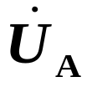
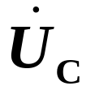
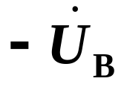
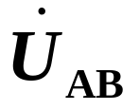

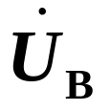
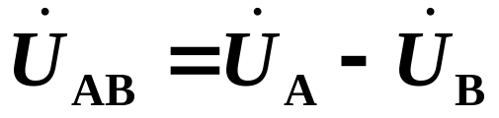
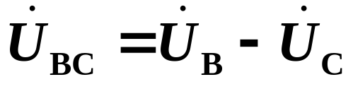
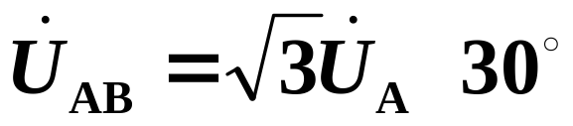
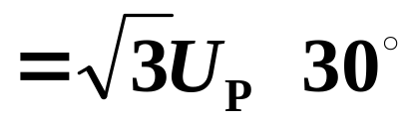
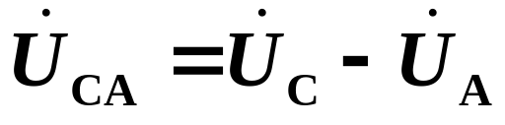
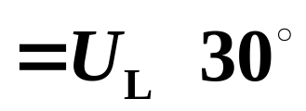
(2) 线电压与相电压的关系
A
相量图
+
+
–
+
e_{A}
–
X
–
Z
N
Y
–
–
–
–
e_{C}
e_{B}
+
30°
+
+
–
+
B
+
+
–
C
根据KVL定律
由相量图可得

Slide 9


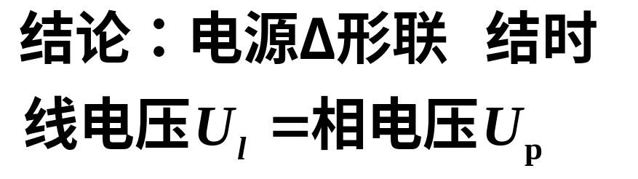

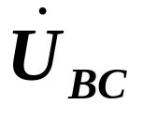
同理
3. 三相电源的三角形联结
A
+
–
–
B
+
+
–
C

Slide 10
三相电动势达到最大值的先后次序称为相序
第一、第二、第三相线及中线的文字符号分别为L1 、L2、 L3和N。三相电源的相序为
L1 L2 L3。
通常用黄色、绿色、红色代表第一相、第二相、第三相，以表相序。零线或中线用黄绿相间色或黑色表示。
供电方式可分为:
三相四线制—三个首端引出三根相线,末端连接
在一起引出一根中线。
三相三线制—三个首端引出三根相线。
可以为负载提供两种类型的电压：相电压和线电压
大连理工大学电气工程系

Slide 11
5.2 负载星形联结的三相电路
三相负载: 由三相电源供电的负载。
三相对称负载: 三相阻抗相等的三相负载。
三相不对称负载: 使用时平均分配到三个相上。
L₁
L₂
L₃
N
Z₃
Z₂
Z₁
M
3～
大连理工大学电气工程系

Slide 12
1. 三相负载
分类
三相负载：需三相电源同时供电
三相电动机等
负载
单相负载：只需一相电源供电
照明负载、家用电器
对称三相负载：Z_{A}=Z_{B}= Z_{C}
如三相电动机
三相负载
不对称三相负载： 不满足 Z_{A} =Z_{B} = Z_{C}
如由单相负载组成的三相负载
三相负载的联接
三相负载也有 Y和 Δ 两种接法，至于采用哪种方法 ，要根据负载的额定电压和电源电压确定。

Slide 13
三相负载连接原则
（1） 电源提供的电压=负载的额定电压；
（2） 单相负载尽量均衡地分配到三相电源上。
电源
保险丝
A
B
C
N
三相四线制
380/220伏
额定相电压为
220伏的单相负载
额定线电压为
380伏的三相负载

Slide 14








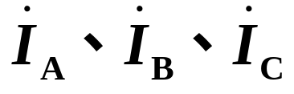
2. 负载星形联结的三相电路
Y: 三相三线制
Y₀：三相四线制
(1) 联结形式
+
Z_{A}
N
–
N'
结论：
负载 Y联
结时，线电
流等于相电
流。
–
–
Z_{B}
Z_{C}
+
+
N 电源中性点
N´负载中性点
相电流：流过每相负载的电流
线电流：流过端线的电流

Slide 15
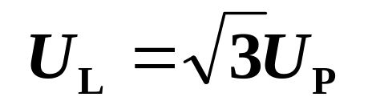


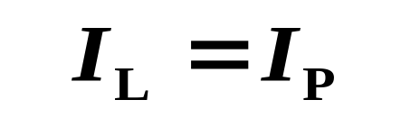
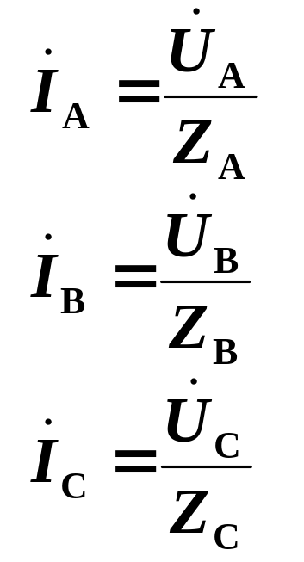
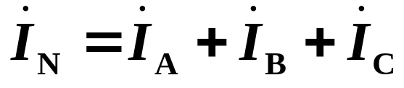
(2) 负载Y联结三相电路的计算
Y 联结时：
+
Z_{A}
N
–
N'
–
–
Z_{B}
Z_{C}
+
+
1)负载端的线电压＝电源线电压
2)负载的相电压＝电源相电压
3)线电流＝相电流
4)中线电流
负载 Y 联结带中性线时, 可将各相分别看作单相电路计算

Slide 16
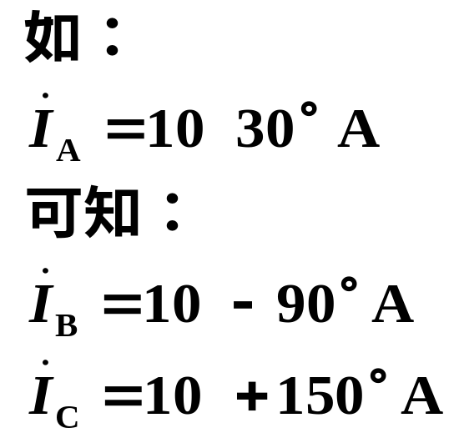
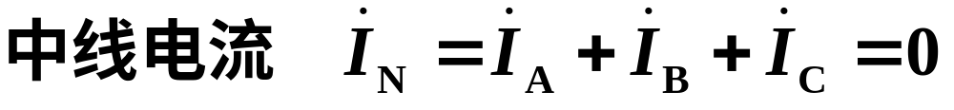

(3) 对称负载Y 联结三相电路的计算
负载对称时，只需计算一相电流，其它两相电流可根据对称性直接写出。
+
Z_{A}
N
–
N'
–
–
Z_{B}
Z_{C}
+
+
所以负载对称时，三相电流也对称。
负载对称时,中性线无电流,
可省掉中性线。

Slide 17
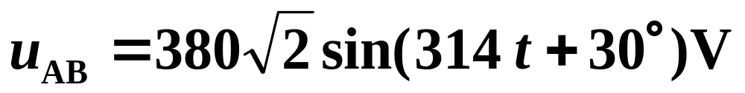







例1：
一星形联结的三相电路，电源电压对称。设电源线电压 。 负载为
电灯组，
若R_{A}=R_{B}= R_{C} = 5Ω ，求线电流及中性线电
流 I_{N} ;
若R_{A}=5 Ω , R_{B}=10 Ω , R_{C}=20 Ω ,求线电流及
中性线电流 I_{N} 。
A
+
R_{A}
–
N′
N
–
R_{B}
R_{C}
C
+
B
–
+

Slide 18
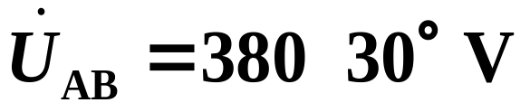
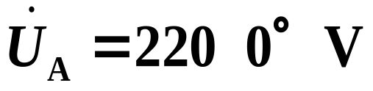
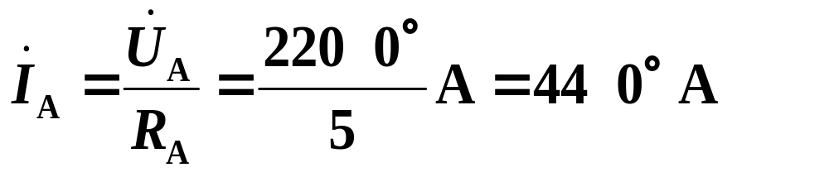
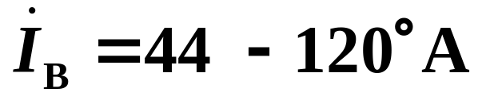
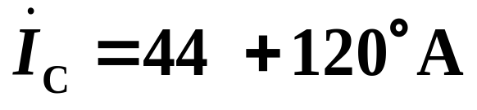
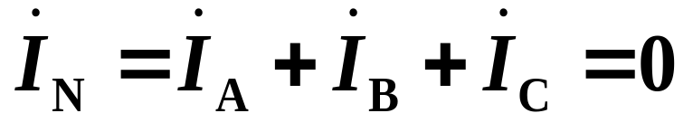
A
+
R_{A}
–
N′
N
–
R_{B}
R_{C}
C
+
B
–
+
解：
已知：
(1) 线电流
三相对称
中性线电流

Slide 19
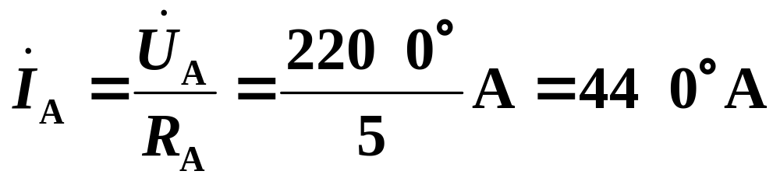
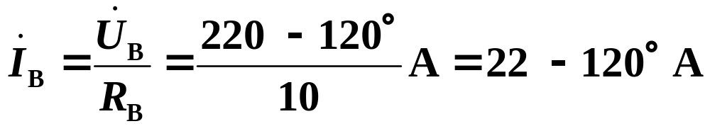
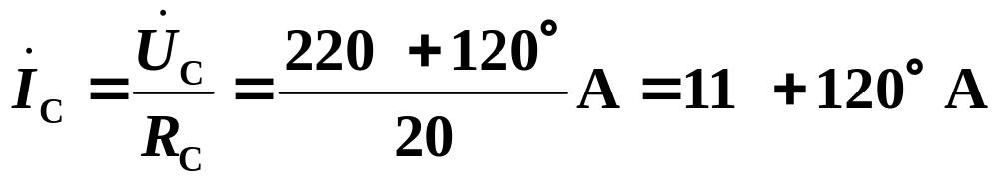
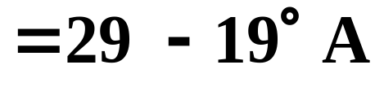
(2) 三相负载不对称（R_{A}=5Ω 、R_{B}=10 Ω 、R_{C}=20 Ω）
分别计算各线电流
中性线电流

Slide 20
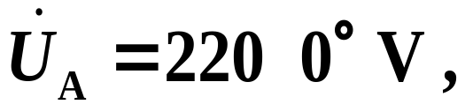
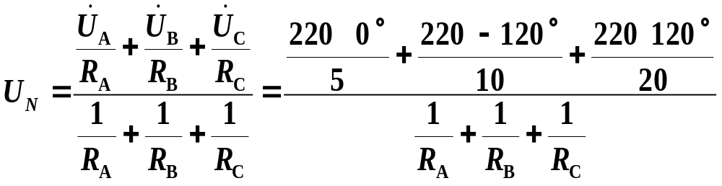
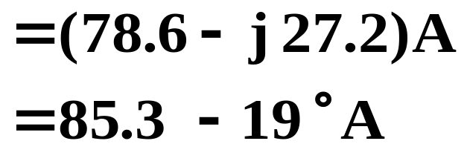







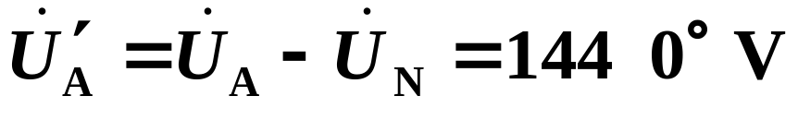
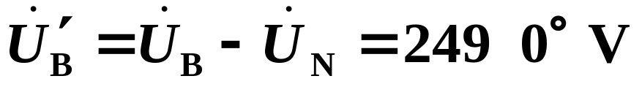




例2:
求例1电路中性线断开时负载的相电压及相电流。
解：
则节点电压
设
R_{A}
–
+
+
–
R_{B}
负载电压
N
N′
–
+
+
–
R_{C}
–
.
+
–
+
–
+

Slide 21



可见：
1. 不对称三相负载做星形联结且无中性线时, 三相
负载的相电压不对称。
2. 照明负载三相不对称，必须采用三相四线制供电方式，且中性线上不允许接刀闸和熔断器。

Slide 22
例3：照明系统故障分析
在上例中，试分析下列情况
(1) A相短路: 中性线未断时，求各相负载电压；
中性线断开时，求各相负载电压。
(2) A相断路: 中性线未断时，求各相负载电压；
中性线断开时，求各相负载电压。
解: (1) A相短路
A
1) 中性线未断
R_{A}
此时A相短路电流很大，将A相熔断丝熔断，而 B相和C相
未受影响，其相电压
仍为220V, 正常工作。
N
N
R_{C}
R_{B}
B
C

Slide 23




2) A相短路, 中性线断开时,
A
此时负载中性点N´即为A, 因此负载各相电压为
+
i_{A}
–
N´
N
i_{B}
i_{C}
–
–
+
+
B
C
此情况下，B相和C相的电灯组由于承受电压上所加的电压都超过额定电压（220V) ，这是不允许的。

Slide 24




A
(2) A相断路
1) 中性线未断
R_{A}
B、C相灯仍承受220V
电压, 正常工作。
N
N
R_{C}
R_{B}
B
2) 中性线断开
(a)
变为单相电路，如图(b)
所示, 由图可求得
C
I
B
+
U´_{A}
–
+
U´_{B}
–
C
(b)

Slide 25
结论
（1）不对称负载Y联结又未接中性线时，负载相电压不再对称，且负载电阻越大，负载承受的电压越高。
（2） 中线的作用：保证星形联结三相不对称负载的相电压对称。
（3）照明负载三相不对称，必须采用三相四线制供电方式，且中性线（指干线）内不允许接熔断器或刀闸开关。

Slide 26
P181
A5.2.1 5.2.2 5.2.3 5.2.4

Slide 27













5.3 负载三角形联结的三相电路
1. 联结形式
A
+
–
Z_{CA}
Z_{AB}
Z_{BC}
–
B
+
–
+
C
相电流: 流过每相负载的电流 、 、
线电流: 流过端线的电流

Slide 28














2. 分析计算
(1) 负载相电压=电源线电压
A
即: U_{P} = U_{L}
+
–
Z_{CA}
一般电源线电压对称，因此不论负载是否对称，负载相电压始终对称, 即
Z_{AB}
Z_{BC}
–
B
U_{AB}=U_{BC}=U_{CA}=U_{l}=U_{P}
+
–
+
(2) 相电流
C
相电流：
线电流：
线电流不等于相电流

Slide 29













(3) 线电流
C
CA
CA
B
30°
AB
负载对称时, 相电流对称，即
AB
BC
BC
相量图
为此线电流也对称，即 。
由相量图可求得
线电流比相应的相电流
滞后30°。

Slide 30

三相负载的联接原则
三相电动机绕组可以联结成星形，也可以联结成三
角形，而照明负载一般都联结成星形（具有中性线）。
应使加于每相负载上的电压等于其额定电压，而与电源的联接方式无关。
负载的额定电压 = 电源的线电压
应作Δ 联结
负载的额定电压 = 电源线电压
应作 Y 联结

Slide 31
P181
A 5.3.1 5.4.1

Slide 32





5.4 三相功率
无论负载为 Y 或△联结，每相有功功率都应为
P_{p}= U_{p} I_{p} cosϕ_{p}
相电压与相
电流的相位差
当负载对称时：P = 3U_{p} I_{p}cosϕ_{p}
对称负载Y联结时：
对称负载Δ 联结时：
所以
同理

Slide 33








正误判断
+
Z_{A}
N
–
N'
–
–
Z_{B}
Z_{C}
+
+
对称负载 Y联结
√
√
√

Slide 34







正误判断
对称负载 Y联结
√
√
√

Slide 35



例1:
有一三相电动机, 每相的等效电阻R = 29Ω, 等效
感抗X_{L}=21.8Ω, 试求下列两种情况下电动机的相电 流、线电流以及从电源输入的功率，并比较所得的结果：
(1) 绕组联成星形接于U_{L} =380 V的三相电源上;
(2) 绕组联成三角形接于U_{L}=220 V的三相电源上。
解:
(1)

Slide 36



(2)
比较(1), (2)的结果:
有的电动机有两种额定电压, 如220/380 V。
当电源电压为380 V时, 电动机的绕组应联结成星形；
当电源电压为220 V时, 电动机的绕组应联结成三角形。
在三角形和星形两种联结法中, 相电压、相电流
以及功率都未改变，仅三角形联结情况下的线电流
比星形联结情况下的线电流增大 倍。

Slide 37





例2:
线电压U_{l}为380 V的三相电源上，接有两组对称
三相电源：一组是三角形联结的电感性负载，每相
阻抗 ; 另一组是星形联结的电阻性
负载，每相电阻R =10Ω, 如图所示。试求：
各组负载的相电流；
(2) 电路线电流；
(3) 三相有功功率。
A
B
C
解：
设
各电阻负载的相电流
由于三相负载对称，所以只需计算一相，其它两相可依据对称性写出。

Slide 38



负载三角形联解时，其相电流为
负载星形联接时，其线电流为
(2) 电路线电流
一相电压与电流的相量图如图所示

Slide 39






一相电压与电流的相量图如图所示
-30º
-46.7º
-67º
(3) 三相电路的有功功率

Slide 40
例3：
三相对称负载作三角形联结，U_{L} =220V，当S₁、
S₂ 均闭合时，各电流表读数均为17.3A，三相功率
P = 4.5 kW，试求:
1) 每相负载的电阻和感抗；
2) S₁合、S₂断开时, 各电流表读数和有功功率P；
3) S ₁断、S ₂闭合时, 各电流表读数和有功功率P。
A
A
Z_{AB}
S₂
S₁
B
A
Z_{CA}
Z_{BC}
C
A

Slide 41





解：
(1) 由已知条件可求得
A
A
Z_{AB}
S₂
S₁
B
A
Z_{CA}
Z_{BC}
C
A
或：P =I ²R
P =UIcosϕ tgϕ =X_{L} / R

Slide 42

A
A
2) S₁闭合、S₂断开时
Z_{AB}
流过电流表 A、C 的电流变为相电流 I_{P}，流过电流表B 的电流仍为线电流I_{L} 。
S₂
S₁
B
A
Z_{BC}
Z_{CA}
C
A
∴ I_{A}=I_{C} =10A I_{B} =17.32 A
因为开关s均闭合时
每相有功功率 P =1.5 kW
当 S₁合、S₂断时，Z_{AB}、Z_{BC} 的相电压和相电流不
变，则P_{AB}、P_{BC}不变。
P = P_{AB}+P_{BC} = 3 kW

Slide 43
3) S₁断开、 S₂闭合时
A
A
Z_{AB}
S₂
S₁
I_{B} = 0A
B
A
I₁ 仍为相电流 I_{P} ，
I₂ 变为 1/2 I_{P} 。
Z_{CA}
Z_{BC}
C
A
∴ I_{A}=I_{C} =10 A+ 5 A= 15A
变为单相电路
 I₂ 变为 1/2 I_{P}，所以 AB、 BC 相的功率变为原来的1/4 。
A
I₂
I₁
Z_{AB}
P = 1/4 P_{AB}+ 1/4 P_{BC} +P_{CA}
= 0.375 W+ 0.375 W+ 1.5 W
= 2.25 kW
Z_{CA}
Z_{BC}
C

Slide 44




例4：
某大楼为日光灯和白炽灯混合照明，需装40瓦 日光灯210盏(cosϕ₁=0.5)，60瓦白炽灯90盏(cosϕ₂=1), 它们的额定电压都是220V，由380V/220V的电网供电。试分配其负载并指出应如何接入电网。这种情况下,线路电流为多少？
解: (1) 该照明系统与电网连接图
A
B
C
+
–
30盏
70盏
N

Slide 45





解: (1) 该照明系统与电网连接图
A
B
C
+
–
30盏
70盏
N
.
(2) 计算线电流
设
U
=220 0°
V

Slide 46

例5：
某大楼电灯发生故障，第二层楼和第三层楼所有电灯都突然暗下来，而第一层楼电灯亮度不变，试问这是什么原因？这楼的电灯是如何联接的？同时发现，第三层楼的电灯比第二层楼的电灯还暗些，这又是什么原因？
解: (1) 本系统供电线路图
A
B
C
+
–
×
N
一层
P
二层
三层

Slide 47

解：(1)本系统供电线路图
A
B
C
+
–
N
×
一层
P
二层
三层
(2) 当P处断开时，二、三层楼的灯串联接380V 电压，所以亮度变暗，但一层楼的灯仍承受220V电压亮度不变。
(3) 因为三楼灯多于二楼灯即 R₃< R₂ , 所以三楼灯比
二楼灯暗。

